Slide 1

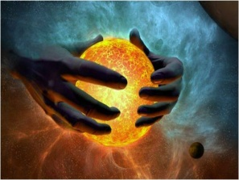
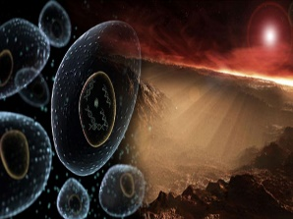
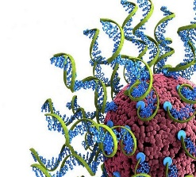
Світоглядні та наукові погляди
на походження життя
Біологія
9 клас
Розглянемо такі питання:
Як виникло життя на Землі?
1
Різні погляди на виникнення життя на Землі (креаціонізм, спонтаннне зародження, панспермія, біохімічна еволюція).
2
3
Сучасна гіпотеза РНК -світу

Slide 2

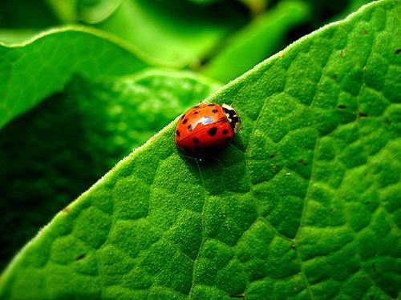
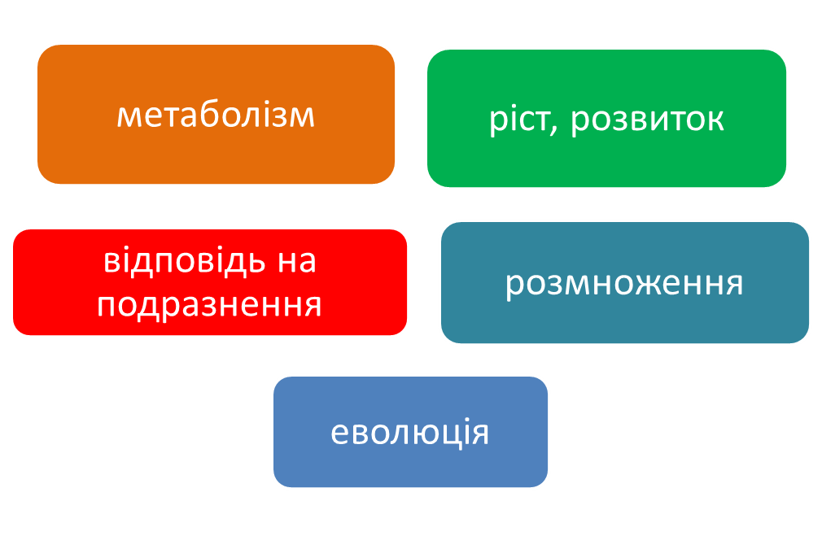
1.1
ПРИГАДАЄМО!
Що таке життя?
Які ознаки живого вам відомі?
*
!
Життя - відкриті системи, побудовані з білків і нуклеїнових кислот, які здатні самовідтворюватися, саморозвиватися й підтримувати своє існування в результаті обміну речовин та енергії з навколишнім середовищем.

Slide 3
1.2
Життя - одне з найскладніших явищ природи.
За відповідь на питання про його виникнення завжди йшла гостра боротьба між матеріалістами та ідеалістами.
Ідеалісти вважають життя духовним, що виникло в результаті божественного творіння.
Матеріалісти ж, навпаки, вважають, що життя на Землі виникло з неживої матерії шляхом самозародження (абіогенезу) або було занесене з інших світів, тобто є породженням інших живих організмів (біогенез).
За сучасними науковими уявленнями, життя - це процес існування складних систем, що складаються з великих органічних молекул і неорганічних речовин і здатних самовідтворюватися, саморозвиватися і підтримувати своє існування в результаті обміну енергією і речовиною з навколишнім середовищем.
Таким чином, біологічна наука стоїть на матеріалістичних позиціях. Проте питання про походження життя ще остаточно не вирішене.

Slide 4

1.3
??? Як виникло життя на планеті Земля???
?Чи цікавило вас це питання? Якими знаннями щодо походження життя на планеті ви володієте?
Існує кілька гіпотез виникнення життя. З розвитком науки деякі з них доповнюються фактами, інші поступово спростовуються.
Креаціоністська гіпотеза
Гіпотеза стаціонарного стану
Гіпотеза самозародження
Гіпотеза панспермії
Гіпотеза біохімічної еволюції
Релігійні та наукові погляди на виникнення життя на землі не мать предмету суперечок, тому що релігійні грунтуються на вірі, а наукові на фактах і доведеннях.

Slide 5
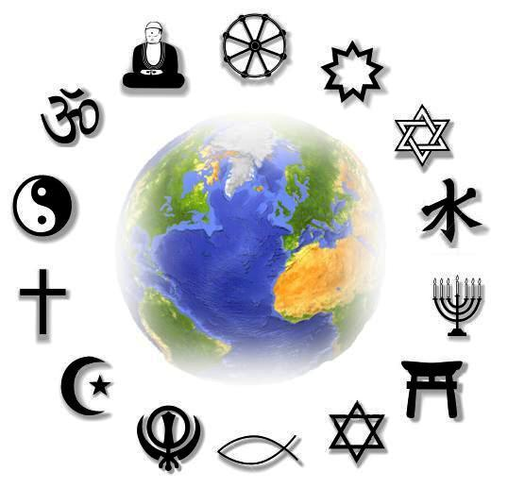
2.1
Креаціоністська гіпотеза
Цієї гіпотези дотримуються послідовники
майже всіх найпоширеніших релігійних вірувань.
Її основне положення:
усе існуюче у Всесвіті, у тому числі життя,
було створене в минулому єдиною
Силою – Творцем.
Організми, що населяють сьогодні Землю,
не мають родинних зв’язків і походять
від створених окремо основних груп живих істот.
Створені живі істоти були досконалими і, за деякими віруваннями, можуть змінюватися в певних межах.

Slide 6
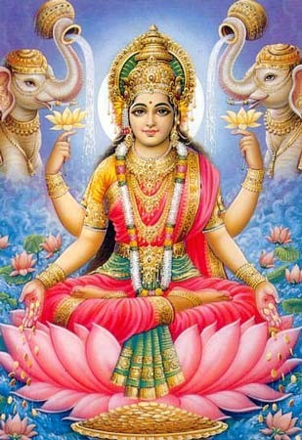
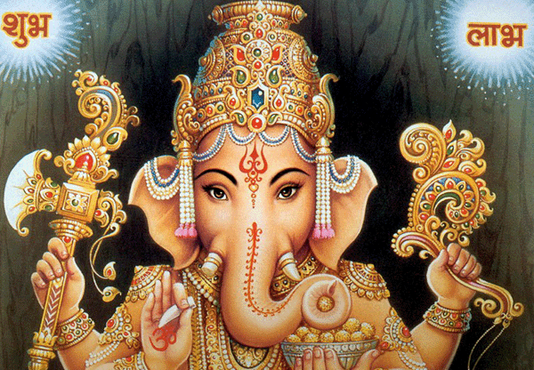
2.2
Гіпотеза стаціонарного стану
Відповідно до цієї гіпотези Земля ніколи
не виникала, а існувала вічно.
Життя на планеті було завжди, види при цьому змінювалися не суттєво. Таке уявлення характерне для східних релігій, таких як індуїзм і буддизм, погляду на планету як на вічний нестворений Всесвіт.

Slide 7
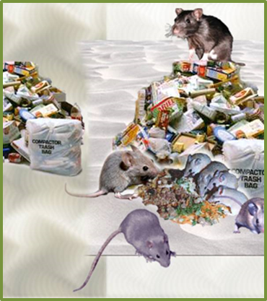
2.3
Гіпотеза самозародження
Протягом тисячоліть люди вірили в самозародження життя, уважаючи його звичайним способом появи живих істот
з неживої природи
Гіпотеза була поширена в Стародавньому Китаї, Вавилоні та Стародавньому Єгипті, її висловлювали філософи Стародавньої Греції, тобто таке сприйняття світу було одним із найдавніших.
Протягом такої тривалої історії ця гіпотеза видозмінювалася, але як і раніше залишалася помилковою. Арістотель, якого часто проголошують засновником біології, писав, що жаби і комахи заводяться в сирому ґрунті. У Середні століття багатьом «вдавалося» спостерігати зародження різноманітних живих істот, таких як комахи, черв'яки, вугри, миші, в залишках організмів, які розкладалися або гнили.

Slide 8
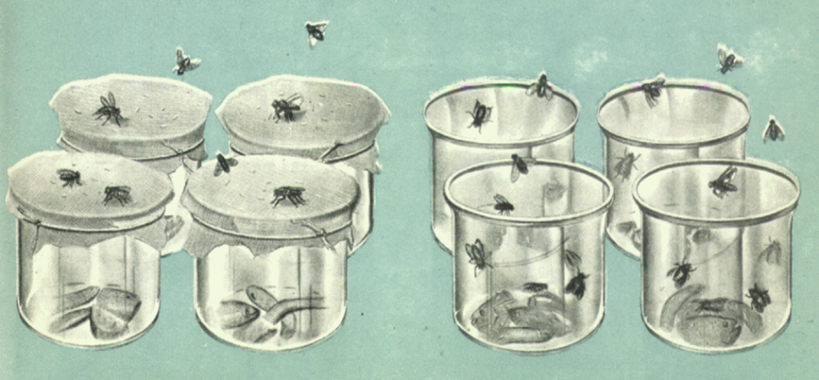
2.4
Гіпотеза самозародження
Перші дослідження, що похитнули думку про самозародження життя, провели італійські природодослідники – лікар Франческо Реді (1626–1697) і вчений Ладзаро Спаланцані (1729–1799).
Реді виконав наступний дослід. Він помістив мертвих змій у різні посудини, причому одні посудини накрив, а інші залишив відкритими. Мухи відклали яйця на мертвих зміях у відкритих посудинах; незабаром з яєць вивелися личинки. У накритих посудинах личинок не виявилося. Таким чином Реді довів, що білі черви, які з'являються в м'ясі змій, личинки флорентійської мухи і що якщо м'ясо закрити і запобігти доступу мух, то воно не «наробить» черв'яків.
Спростувавши концепцію самозародження, Реді висловив думку про те, що життя може виникнути тільки з попереднього життя (концепція біогенезу).

Slide 9
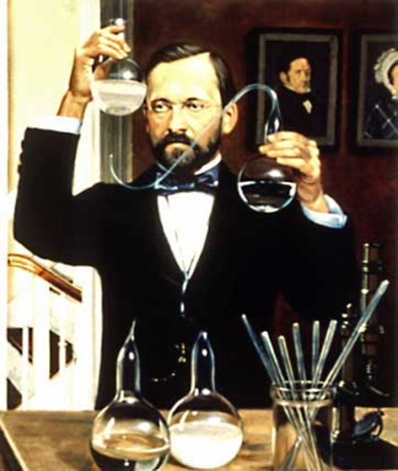

2.5
Гіпотеза самозародження
Нищівний удар по цій гіпотезі було завдано в XIX ст. французьким мікробіологом Луї Пастером (1822-1895) і англійським біологом Джоном Тиндалем (1820-1893).
Вони показали, що бактерії поширюються по повітрю і що якщо в повітрі, що попадає в колби з простерилізованим бульйоном, їх немає, то і в самому бульйоні вони не виникнуть.
Пастер користувався для цього колбамиіз зігнутим S-подібним горлом, яке служило для бактерій пасткою, тоді як
повітря вільно проникало в колбу і виходило з неї.
Тиндаль стерилізував повітря, що поступає в
колби, пропускаючи його крізь полум'я або через
вату.
До кінця 70-х рр.. XIX ст. практично
всі вчені визнали, що живі організми
зароджуються тільки від інших живих
організмів
??? Поясніть результати досліду Л. Пастера???

Slide 10
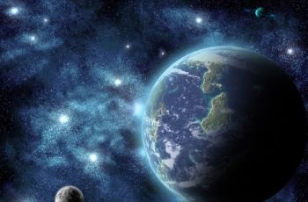
2.6
Гіпотеза панспермії
Гіпотеза походження життя на Землі в результаті перенесення з інших планет якихось зародків життя отримала назву панспермії.
Ця гіпотеза примикає до гіпотези стаціонарного стану. Її прихильники підтримують думку про вічне існування життя і висувають ідею про неземне її походження. Одним з перших ідею про космічне (неземне) походження життя висловив німецький учений Г. Ріхтер в 1865 р. Згідно з Ріхтером життя на Землі не виникло з неорганічних речовин, а було занесене з інших планет.
??? На яке запитання, на вашу думку,
не дає відповіді гіпотеза панспермії ???

Slide 11
2.7
Гіпотеза абіогенного синтезу (біохімічна гіпотеза)
Першу наукову теорію походження життя на Землі створив радянський біохімік А.І. Опарін (1894-1980). Відповідно до цієї теорії, життя виникло в специфічних умовах стародавньої Землі і розглядається Опаріним як закономірний результат хімічної еволюції сполук вуглецю у Всесвіті.
За Опаріним, процес, який призвів до виникнення життя на Землі, може бути розділений на три етапи:
Виникнення органічних речовин.
Утворення з найпростіших органічних речовин біополімерів (білків, нуклеїнових кислот, полісахаридів, ліпідів та ін.).
Виникнення примітивних організмів, здатних до самовідтворювання.

Slide 12
2.8
Гіпотеза абіогенного синтезу (біохімічна гіпотеза)
Передбачувані етапи гіпотези абіогенного синтезу,
або біохімічної еволюції
Формування Землі Біохімічна еволюція Біологічна
еволюція
Вуглеводно-ліпідні системи
Білково
полінуклеотидні
системи
Білковоподібні
полімери
Метан
Водень
Амоніак
Вода
Вуглекислий газ
Тварини
Рослини
Гриби
Прокаріоти

Slide 13

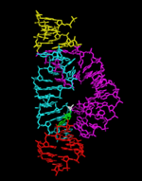
3
Тривалий час серед прибічників теорій абіогенезу тривала суперечка відносно того, що з’явилося раніше — ДНК чи білок.
ДНК зберігає спадкову інформацію, а білки є каталізаторами, без яких обмін речовин неможливий. Лише після відкриття рибозимів (молекул РНК, що працюють як каталізатори реакцій) була сформована теорія РНК-світу.
Згідно з цією теорією, спочатку сформувалася система самовідтворення молекул РНК, які могли бути й носіями спадкової інформації і каталізаторами. А вже потім ця система утворила симбіоз із біохімічними циклами синтезу білкових молекул, які виникли незалежно і в інших умовах. Це відбулося тому, що білки є кращими каталізаторами, а нуклеїнові кислоти краще зберігають спадкову інформацію. А вже потім до цієї системи долучилася ДНК, яка зберігає спадкову інформацію більш надійно, ніж РНК.
Структура рибозиму

